Slide 1



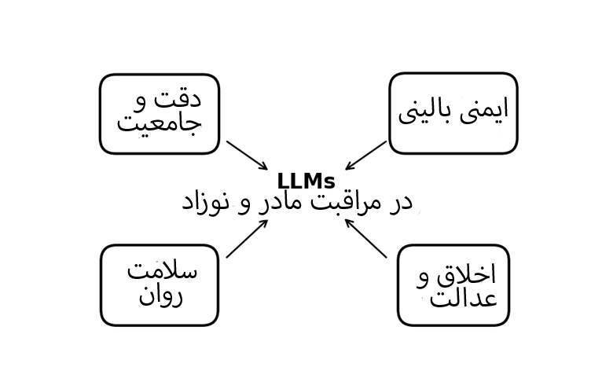
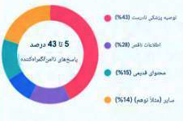
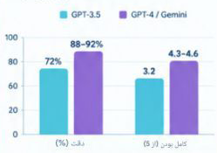
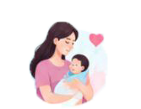
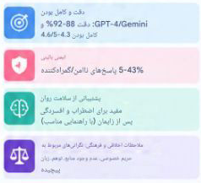
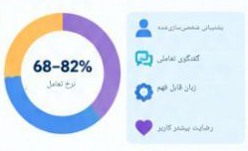
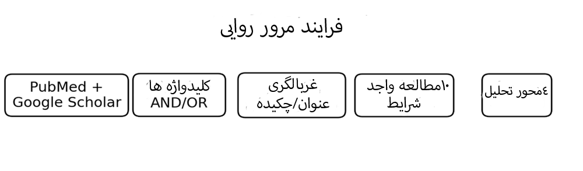
if available
Code:
1317
مروری بر عملکرد چت‌بات‌های هوشمند و مدل‌های زبانی بزرگ در مراقبت‌های مادر و نوزاد
ریحانه جنید (1)، تکتم دهقانی (2)
گروه کامپیوتر، مؤسسه آموزش عالی توس
گروه انفورماتیک پزشکی، دانشکده پزشکی، علوم پزشکی مشهد
مقدمه
یافته ها
نتیجه گیری
بارداری و پس از زایمان دوره‌های حیاتی برای سلامت جسمی و روانی هستند.
10 تا 25 درصد از زنان در دوران بارداری یا پس از زایمان اضطراب یا افسردگی را تجربه می‌کنند.
بسیاری از آنها با چالش‌هایی مانند زمان محدود مشاوره، کمبود متخصصان و دسترسی محدود به مراقبت مواجه هستند.
اینترنت اطلاعات ارائه می‌دهد، اما قابلیت اطمینان آن متغیر است و ممکن است منجر به اطلاعات نادرست شود.
LLMها و چت‌بات‌های هوش مصنوعی فرصت‌های جدیدی را برای ارائه پشتیبانی دقیق، در دسترس و محاوره‌ای از سلامت ارائه می‌دهند
2. پاسخ‌های ناامن یا گمراه‌کننده
میزان پاسخ‌های ناامن یا گمراه‌کننده بین 5 تا 43 درصد گزارش شده است.
دقت و کامل بودن
مدل‌های پیشرفته در مقایسه با نسخه‌های قبلی عملکرد بالاتری نشان دادند.
چت‌بات‌ها و LLMها می‌توانند ابزارهای ارزشمندی در مراقبت از مادران و نوزادان باشند و پشتیبانی قابل دسترس، دقیق و مکالمه‌ای ارائه می‌دهند. با این حال، آنها باید تحت نظارت متخصصان مراقبت‌های بهداشتی و در کنار قضاوت بالینی استفاده شوند. آزمایش‌های بالینی بیشتری برای ارزیابی تأثیر واقعی آنها بر پیامدهای سلامت مورد نیاز است.
روش ها
یک بررسی روایی از مطالعات منتشر شده بین سال‌های 2023 تا 2026
در PubMed و Google Scholar، کلمات کلیدی شامل LLMها، چت‌بات، هوش مصنوعی، بارداری، سلامت مادران، مراقبت از نوزادان، مراقبت پس از زایمان، استفاده از عملگرهای AND/OR بود. ده مطالعه واجد شرایط در چهار حوزه مورد تجزیه و تحلیل قرار گرفتند: دقت و کامل بودن، ایمنی بالینی، پشتیبانی از سلامت روان و ملاحظات اخلاقی و فرهنگی.
4. یافته‌های کلیدی در چهار حوزه
3. تعامل کاربر (چت‌بات‌های تخصصی)
طراحی چت‌بات‌های تخصصی کاربر محور منجر به نرخ تعامل بالا شد.
رفرنس ها
[1] West M, et al. Int J Gynecol Obstet. 2026;173(1):328–335. doi:10.1002/ijgo.70622
[2] McAlister K, et al. JMIR Form Res. 2025;9:e72469. doi:10.2196/72469
[3] Rasoli R, et al. Oxford Open Digit Health. 2026;4:oqag001. doi:10.1093/oodh/oqag001

